Slide 1
End of On-The Job Training (OJT) Report
Anindhito Irmandharu
IT Development Program Batch-02
Digital Application Maintenance
Technology Production

Slide 2
Introduction about my Division
Unit : Digital Application Maintenance
Division : Technology Production
Mentor : Pak Rifqi Riadhi dan Pak Tony Muis
Notes:
Di unit Application Maintenance ada dua unit, yakni Legacy dan Digital. Selama masa OJT saya di assign ke dalam unit Digital Application Maintenance.
Digital AM adalah sebuah unit yang menangani berbagai macam aplikasi digital yang digunakan oleh maybank seperti M2U, RCMS (M2E), dan lain - lain

Slide 3
On-The-Job Training (OJT) Objective
Gain knowledge regarding technology that is used in banking industry.
Ensure ITDP trainee to get exposure on internal system that is used by Maybank.
Contribute to the internal system/infra that is used by Maybank.
Notes:
Jadi sebelum saya menjelaskan apa saja yang saya telah lakukan selama masa OJT, mungkin saya refresh sebentar tentang tujuan OJT.
1. Yang pertama adalah menambah wawasan tentang teknologi yang digunakan dalam industry perbankan, Kita Maybankers ini adalah Bankers yang bekerja di IT bukan orang IT yang bekerja di perbankan, jadi sebelum membuat action kita harus aware akan impact yang kita buat.
2. Yang kedua adalah mendapat eksposur tentang internal system yang digunakan oleh Maybank, sebelumnya para teman2 ITDP sudah mendapatkan training selama 6-bulan di Wisma Kodel tentang berbagai modul IT, jadi sekarang adalah waktunya untuk implementasi pengetahuan2 yang telah dipelajari.
3. Yang terakhir adalah kontribusi ke ke divisi IT maybank, kontribusi ini bisa berupa berbagai macam ya, seperti di development/project dan support BAU activities di system production

Slide 4
6-Month On-The-Job (OJT) Training Journey
Monitoring and Maintenance of Production Apps
Monitoring and Maintenance of M2U
Monitoring and Maintenance of NDTS
Monitoring and Maintenance of M2E
Participate and contribute in Initiative Project
KnowledgeBase initiative project
Script Scheduler initiative project
Azure Pipeline exploration/experimentation
Training and Events
M2U Web Revamp knowledge sharing with Maybank KL
Secure Coding workshop from Maybank KL
Joined 1st and 2nd DRP
Workshop with AWS and Oracle regarding Cloud technologies
Notes:
Berikut journey saya secara garis besar.
Yang pertama ada main job task saya yaitu Monitoring dan Maintenance Production aplikasi yang live di production.
Selanjutnya project inisiatif dari saya dan tim AM
Lalu ada juga training internal maupun external yang saya ikuti selama masa OJT
Untuk setiap bagian nanti akan saya jelaskan secara deep dive secara detail.

Slide 5
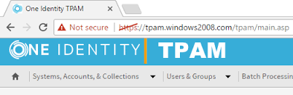


Monitoring and Maintenance – M2U
M2U is Maybank’s online banking application that can be accessed anywhere and anytime by the customers.
Tools Used :
TPAM (Observation)
DB2
Kibana / ELK
Notes:
Yang pertama saya akan mulai dengan M2U, M2U adalah aplikasi banking berbasis web dan mobile yang dikembangkan oleh Maybank.
M2U sendiri secara garis besar terbagi menjadi dua bagian besar, M2U Web dan M2U Mobile yang ditemani banyak aplikasi surrounding.
Disini saya akan coba jelaskan day-to-day activity yang saya lakukan

Slide 6
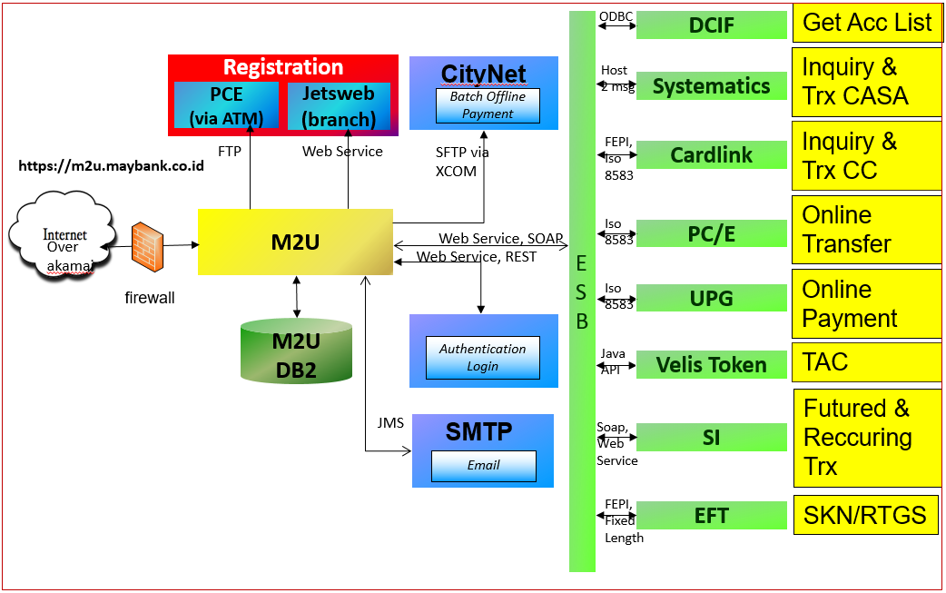
Monitoring and Maintenance – M2U
During the On-The-Job (OJT) assignment I use various database to debug on-going issue and find logs, create DB2 queries are used to find specific logs, reporting and root-cause-analysis (RCA).
Tools Used :
TPAM (Observation)
DB2
Kibana / ELK
Notes:
Disini saya melakukan monitoring dan maintenance aplikasi M2U dengan mentoring dari tim Digital AM. Untuk PIC-nya saya banyak belajar dengan Pak Fuklim.
Bisa dilihat dari arsitektur di slide, M2U mempunyai banyak aplikasi surrounding yang diperlukan agar M2U dapat berjalan dengan lancer, oleh karena itu sering juga saya dan tim melakukan kolab/tek tok kan dengan divisi lain untuk solving berbagai macam case/incident di production

Slide 7
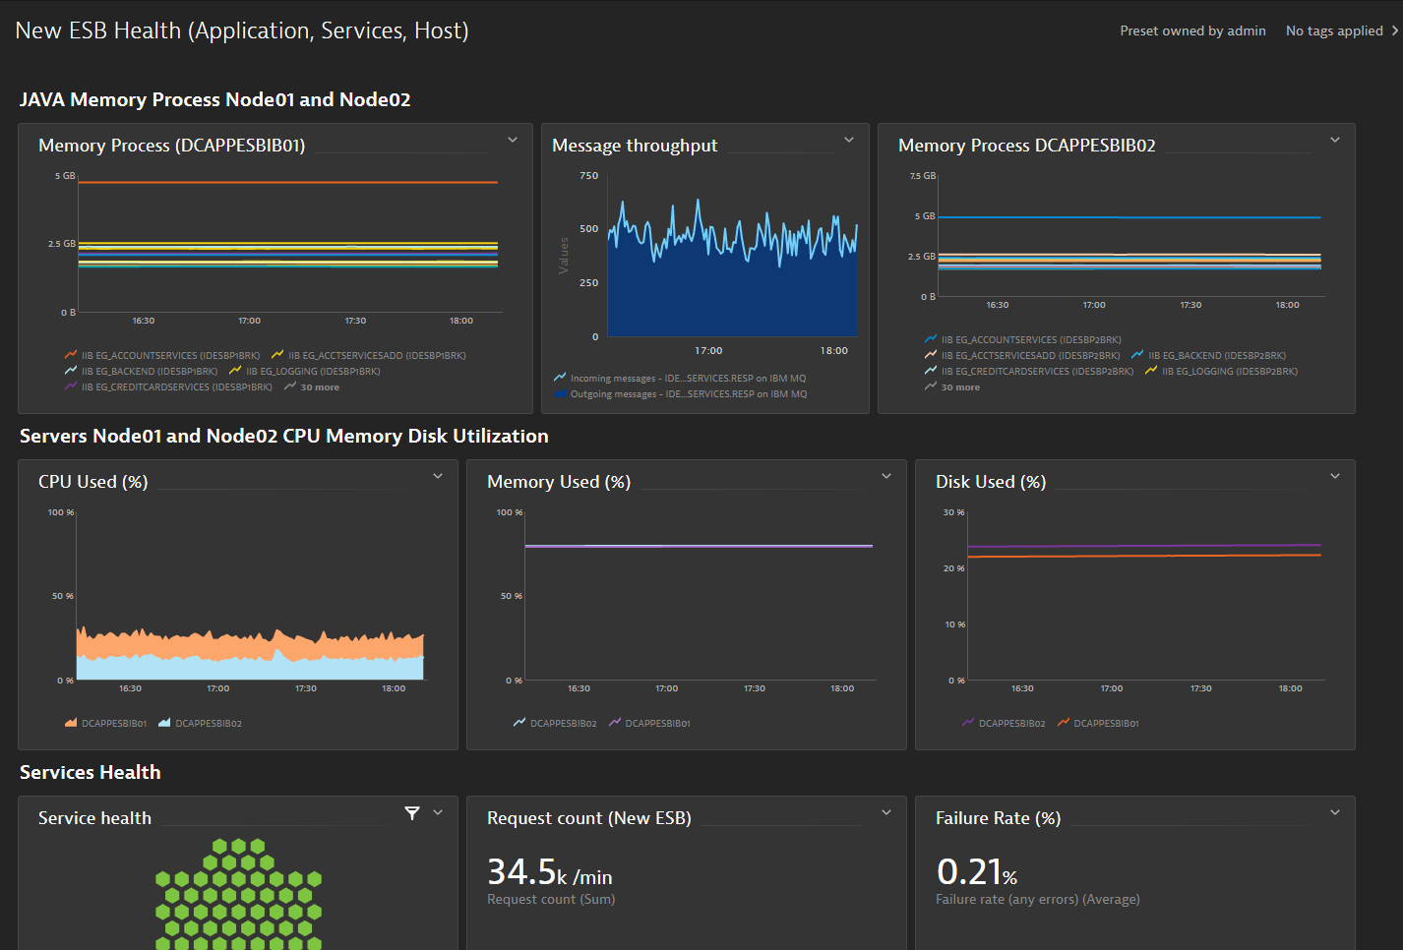
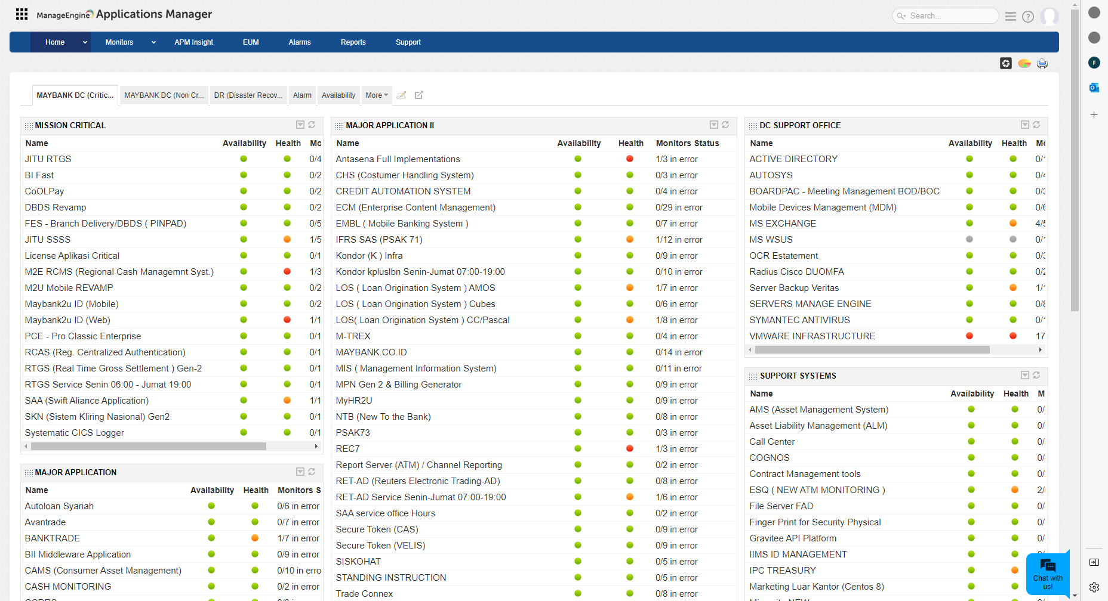
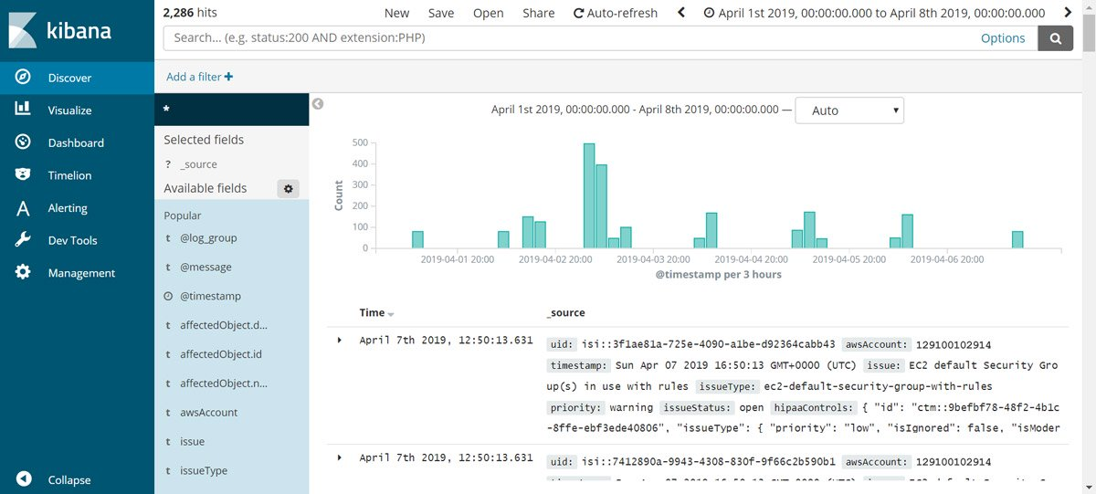
Monitoring and Maintenance – Production Apps
Monitor Production Apps with Dynatrace, Graphana, Manage Engine and ELK (Kibana)
Notes:
Tim Digital AM menggunakan bermacam2 tools untuk memonitor aplikasi production, ada Dynatrace, Manage Engine, Graphana, Kibana dan TPAM jika perlu akses ke server production.
Nah kalau cerita tools mungkin bisa banyak banget ya, tapi singkatnya dengan tools yang disediakan saya dan tim AM bisa memonitor status aplikasi yang sudah live di production
Di slide selanjutnya saya akan coba gambarkan salah satu case yang saya handle.

Slide 8
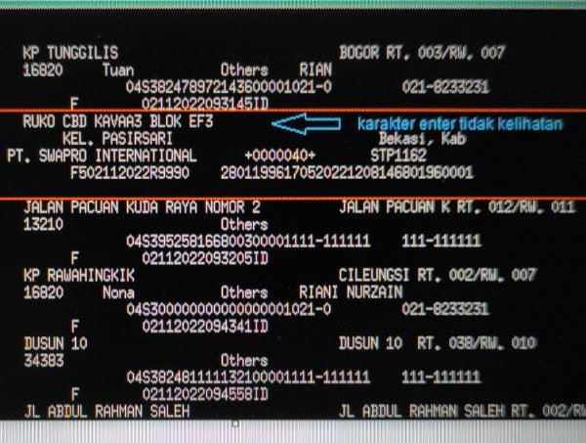
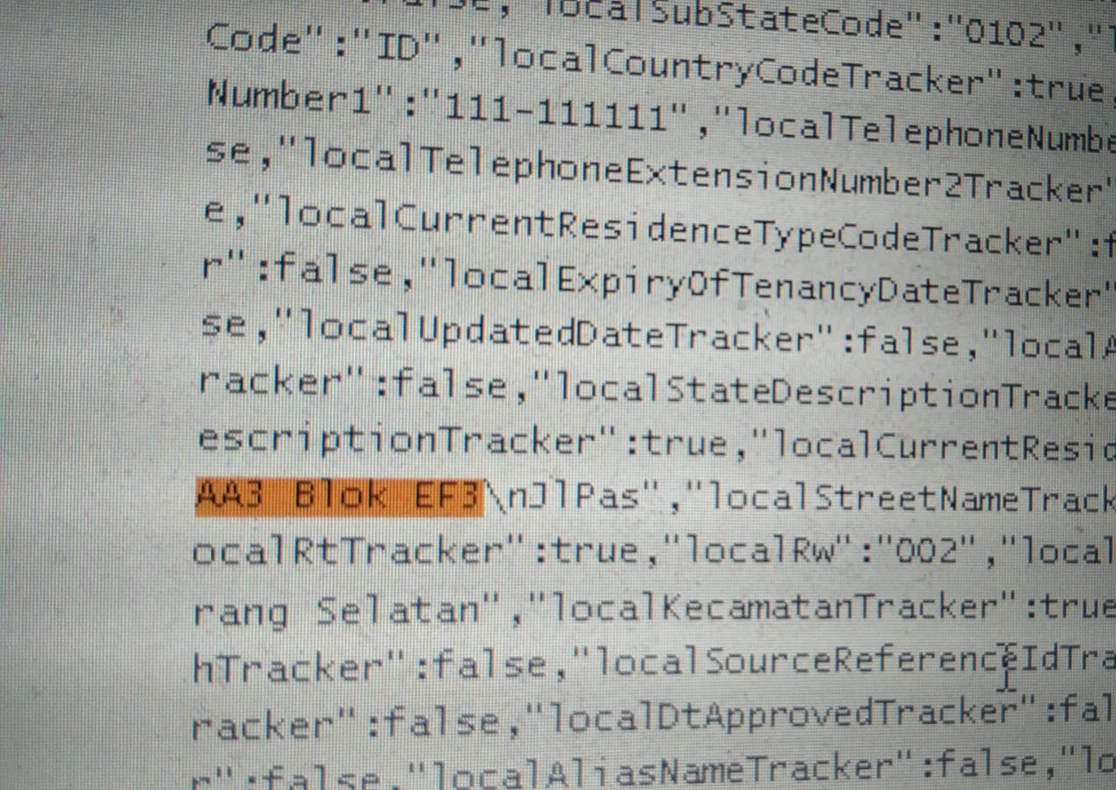
Monitoring and Maintenance – M2U Case
Escalate issue/ticket based on the log findings and analysis that has been done as well forwarding and communicating potential fix
Notes:
Selanjutnya, contoh issue, error di aplikasi
Ternyata setelah di cek melalui log ditemukan bahwa adanya whitespace enter (karakter enter yang tidak kelihatan) yang menyebabkan terjadinya error
Kok bisa tahu?, nah hal ini bisa diketahui dengan melihat log terhadap aplikasi di production,
Nah dengan adanya bukti ini nanti bug bisa dijadikan referensi tim dev untuk bugfixing sebagai bukti yang konkrit dan bug fixingnya menjadi lebih terarah.
Jadi dengan macam – macam tools yang saya gunakan tadi, saya harus bisa mencari RCA, atau root cause analysis yang nanti di follow up ke tim dev.

Slide 9
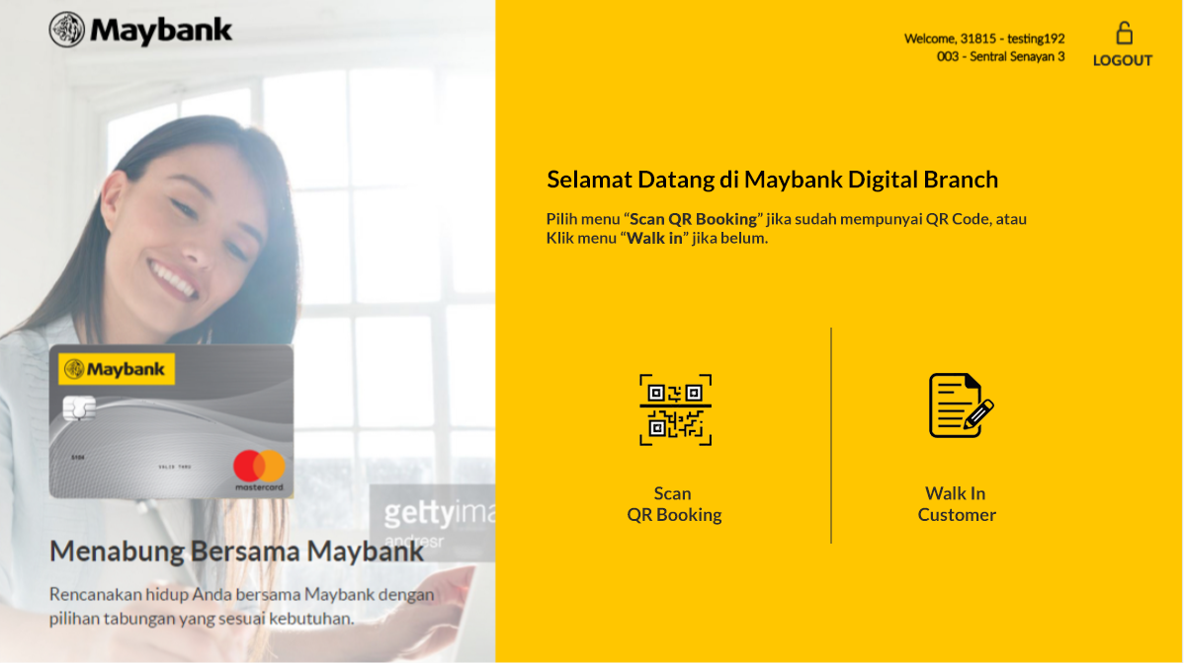


Monitoring and Maintenance – NDTS
Analyze various bug causing NDTS system where are not functioning properly or anomaly activities both in software and hardware.
New Digital Teller shortened as NDTS, is a system that used by branch office throughout Indonesia to support their BAU activities.
Tools Used :
PostgreSQL
Spring-Boot
Kibana
Notes:
Selanjutnya ada system NDTS, NDTS adalah system yang digunakan maybank untuk mensupport aktivitas BAU di Kantor Cabang.
Untuk flow-nya kurang lebih sama seperti M2U dimana saya dan tim melakukan monitoring dan maintenance aplikasi NDTS, namun ada perbedaan yakni system NDTS mempunyai perangkat keras/hardware di scope aplikasinya.

Slide 10
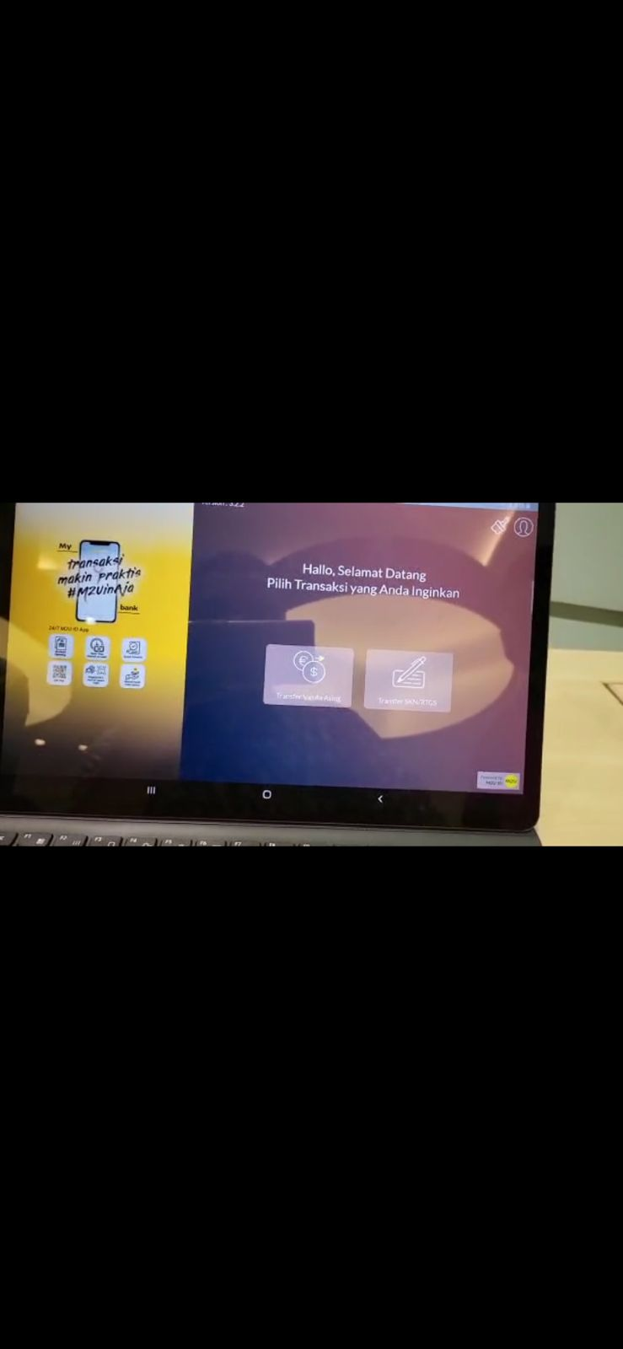
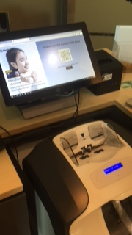
Monitoring and Maintenance – NDTS Case
Analyze the logs on SS3 Branch and do root-cause-analysis of production issue regarding logs not showing in the ELK stack
Work together with Tech Innovation 1 team member to quickly resolve the issue (CRQ000000028960 – Endpoint Configuration)
Notes:
Ada beberapa case yang telah saya handle, namun salah satunya adalah ketika ditemukan issue di production dimana log tidak masuk.
Disini saya melakukan root-cause-analysis untuk mendapatkan RCA-nya dan melakukan kolab dengan divisi Tech Innovations, dan diketahui bugnya disebabkan oleh endpoint config yang kurang tepat.
Setelah RCA diketahui saya tidak berhenti disitu, melainkan saya lanjut kolab dengan Tech Innovation sembari menyiapkan prosedur deployment yang dikenal sebagai PCR.
Menurut saya case ini cukup unik diantara case2 lainnya karena disini saya tidak hanya mengasah hard-skill saya, namun juga mengasah soft-skill saya juga. Karena selain melakukan bug-fixing secara pararel saya juga membuat dokumen administratif and mencoba berkoordinasi dengan tim – tim yang berkaitan, jadi ndak hanya langsung bugfix secara terburu2.

Slide 11
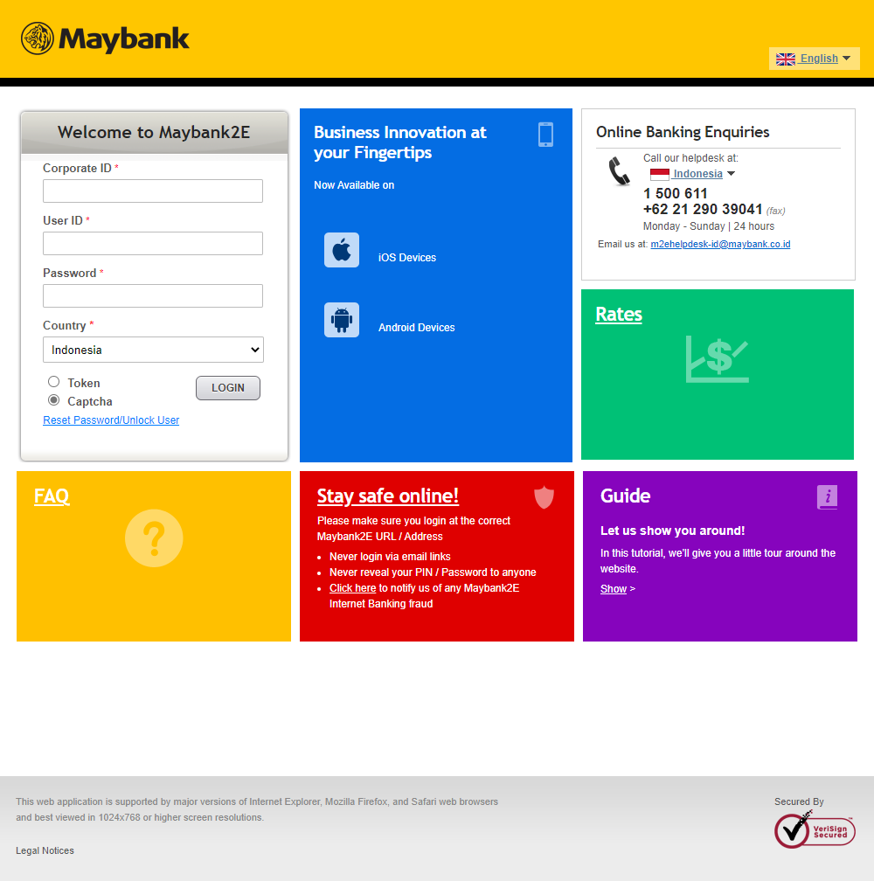
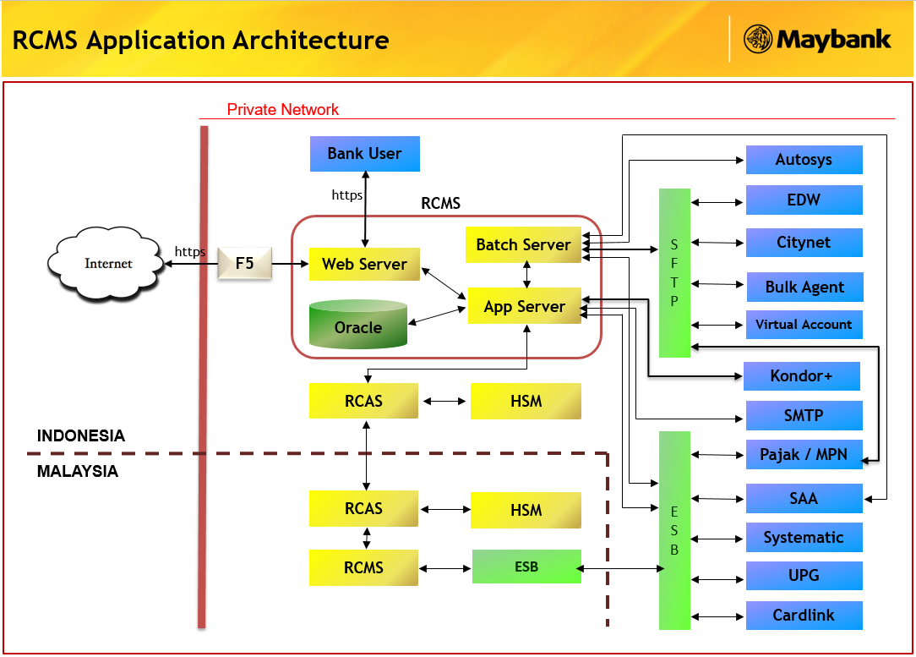
Monitoring and Maintenance – M2E (Observation)
M2E is a web based application for cash management transaction, this include things such as payroll,tax payment, bill payment, etc.
Notes:
Selanjutnya adalah aplikasi M2E, M2E adalah aplikasi banking yang ditujukan untuk nasabah enterprise, fitur – fitur M2E juga di desain untuk mengakomodir kebutuhan enterprise seperti payroll payment, tax payment, bill payment dan lain2.
Untuk system M2E dan aplikasi surroundingnya saya sendiri banyak belajar dengan Kak Agus dan Kak Diansyah

Slide 12

Monitoring and Maintenance – M2E (Observation)
Observe and assist M2E data-patching process
Observe and assist M2E batch job maintenance
Observe and assist M2E storage/memory expansion
Notes:
Untuk system M2E secara garis besar saya melakukan hal sebagai berikut :
1. Yang pertama saya melakukan data patching dengan berkolaborasi dengan tim db dan vendor saat ada issue di production
2. Yang kedua saya disini melakukan observasi dan monitor batch job yang ada di M2E dengan tim Digital Application Maintenance (Kak Agus)
3. Yang terakhir memastikan M2E dapat berjalan dengan normal dengan memastikan system M2E mempunyai resource yang mencukupi dan melakukan proses penambahan storage/memory ketika dibutuhkan.

Slide 13
Administrative Tasks
Create various PCR/SR/INC tickets and collaborate with impacted division to quickly resolve the issue and document it.
Created and Assisted PCR changes throughout Q2 2022 until Q4 2022 :
CRQ000000028174 + INC000000590199 (M2E database-patching)
CRQ000000028215 + INC000000589626 (M2E database-patching)
CRQ000000028549 + INC000000591434 (M2E database-patching)
CRQ000000028960 + INC000000593362 (NDTS endpoint configuration)
CRQ000000029085 + SR/0067/22 (MAP Group SFTP IP change)
CRQ000000029172 + INC000000592615 (Storage Expansion on ELK)
CRQ000000029172 + INC000000593324 (Memory Expansion on ELK)
Notes:
Nah semua prosex maintenance dan monitoring yang saya telah ceritakan sebelumnya tentunya harus mengikuti Standard Operational Procedure (SOP)
Sebelumnya di bagian NDTS saya sempat mention PCR, nah PCR itu adalah Production Change Request (PCR). J
Jadi sekecil apapun perubahan di system production itu harus melewati yang namanya PCR agar perubahan dapat di trace dan terstruktur.
Selama masa OJT saya telah membuat dan assist berbagai macam PCR agar bisa melakukan maintenance yang tentunya sesuai dengan SOP.

Slide 14



Initiative Project (2) – MBI ScriptScheduler
During OJT period I also collaborated with various IT members of Maybank and created ScriptScheduler MBI.
Tools Used :
OracleDB
Spring-Boot
Thymeleaf
Notes:
Selanjutnya ada ScriptScheduler, script scheduler adalah aplikasi yang di desain untuk memanage job – job housekeeping di server maybank.
Untuk sekarang tim AM melakukan proses housekeeping secara manual ke server
Dengan script scheduler, task atau job housekeeping nantinya diharapkan bisa di automasi dengan apikasi script scheduler

Slide 15
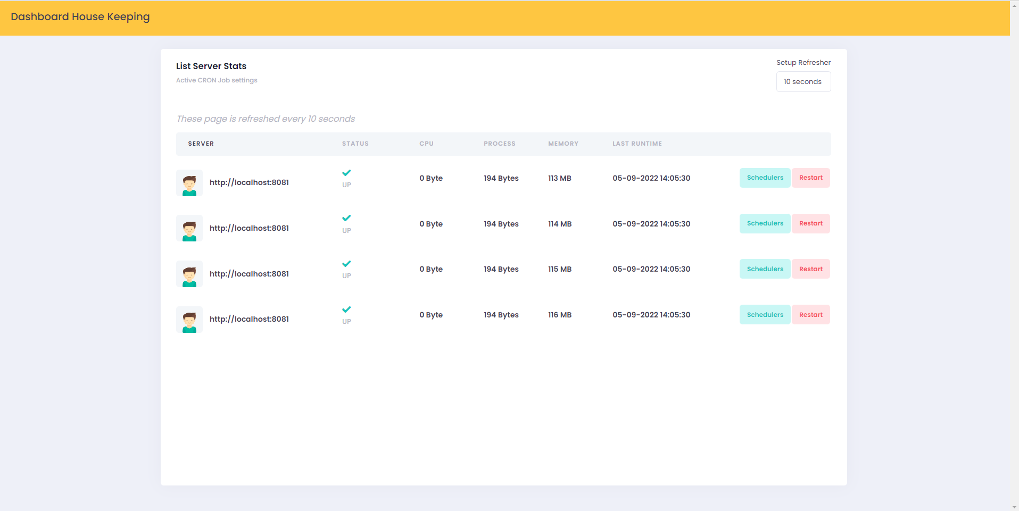
Initiative Project (2) – MBI ScriptScheduler
Notes:
Berikut sekilas tempilan KnowledgeBase MBI
Dalam dashboard ini user dapat langsung melihat beberapa job yang telah dibuat tanpa harus login ke server yang dituju, sehingga proses housekeeping dapat dilakukan lebih cepat dan efisien.

Slide 16
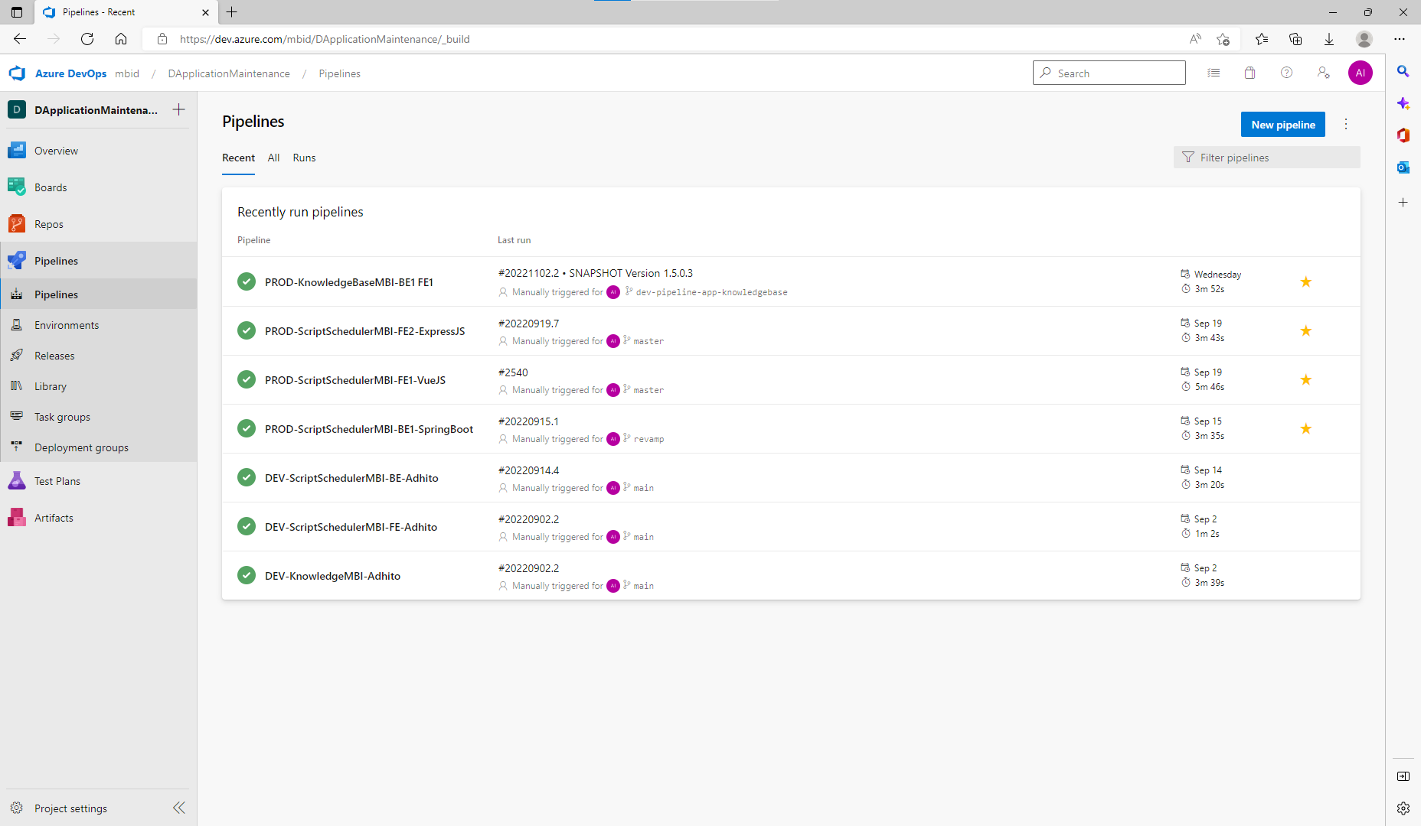
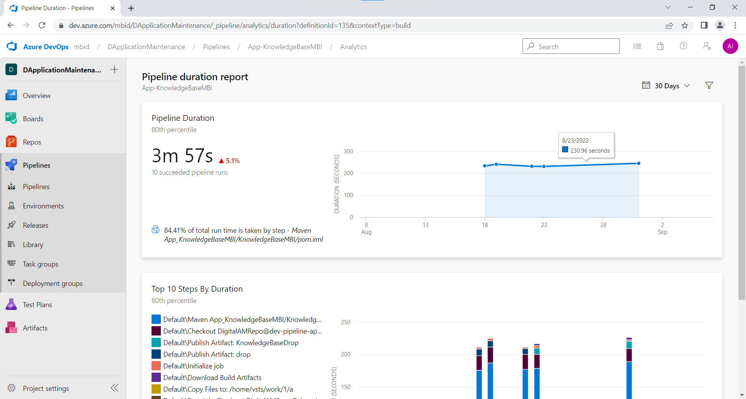
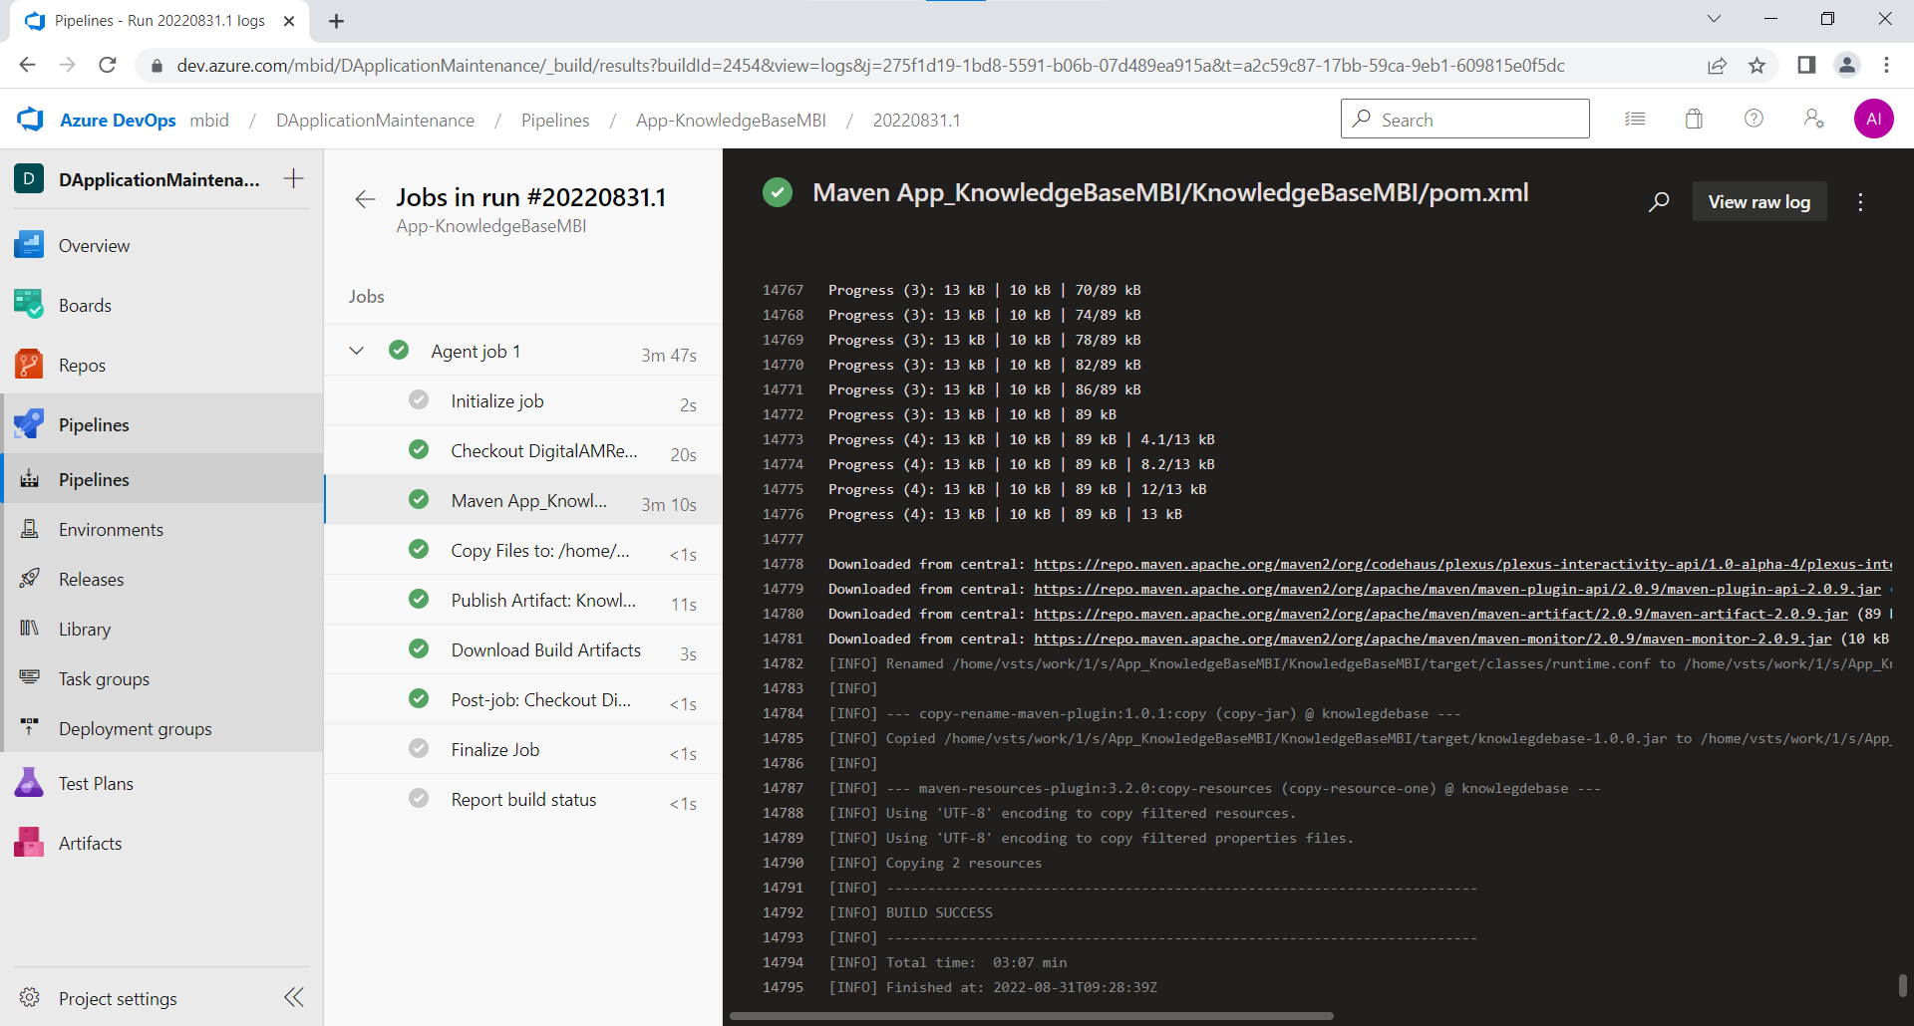
Initiative Project (3) – Azure Pipeline Exploration
During on the On-The-Job (OJT) training period I also tried exploring, experimenting and implementing Azure Pipeline to speed up deployment process.
Notes:
Yang terakhir adalah eksplorasi azure pipeline.
Azure pipeline adalah tools yang digunakan untuk mengautomasi proses build berbagai macam aplikasi, dalam kasus ini adalah Spring-Boot.
Secara sekilas azure pipeline memecahkan masalah automasi yang cukup simple, yakni cukup dengan melakukan git push ke repo nantinya azure secara otomatis akan langsung membuat aplikasinya
Namun dengan adanya pipeline, hal ini juga membuat semua aktivitas menjadi terekam dan membuat akuntabilitas lebih mudah dan tertata.

Slide 17
Initiative Project (1) – MBI Knowledgebase
During OJT period I also collaborated with various IT members of Maybank and created KnowledgeBase MBI.
Tools Used :
OracleDB
Spring-Boot
Thymeleaf
Notes:
Selama proses OJT saya juga membuat project inisiatif yang ditujukan untuk mempermudah BAU Tim IT Maybank
Disini saya membuat KnowledgeBase MBI atau, nah apasih itu KnowledgeBase? , KnowledgeBase adalah aplikasi yang mempunyai tujuan untuk melakukan sentralisasi informasi sehingga berbagai informasi dapat terorganisir dan bisa ter dokumentasikan dengan baik.
Aplikasi knowledge base dibuat dengan framework Spring Boot
Dengan aplikasi ini user bisa melakukan search informasi yang diiginkan, sedangkan admin bertugas untuk menambahkan, mengedit dan menghapus informasi

Slide 18
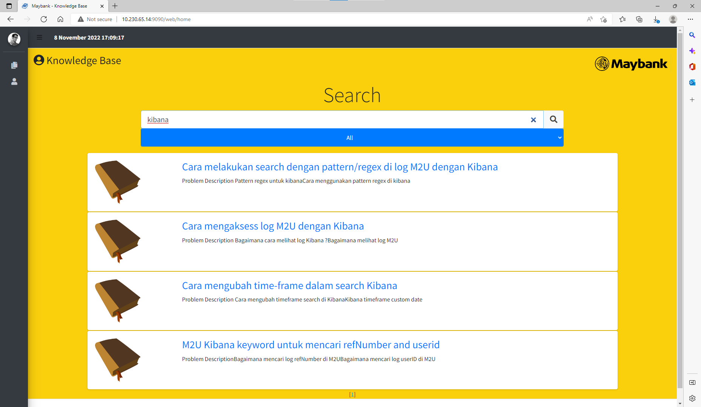
Initiative Project (1) – MBI Knowledgebase
Notes:
Berikut sekilas tempilan KnowledgeBase MBI, aplikasi ini terinspirasi oleh google ya dimana user dapat menginput keyword dan nanti hasil search akan muncul
Untuk detailnya nanti akan saya demo kan secara langsung, namun untuk sekarang saya akan lanjut dulu beberapa initiative project lainnya.

Slide 19
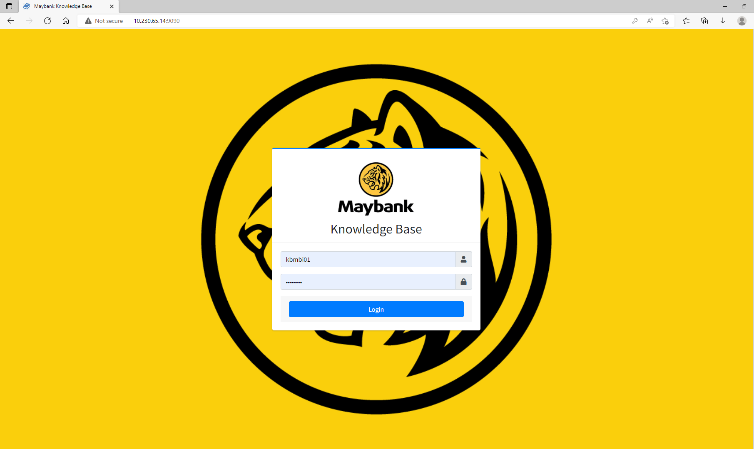
Initiative Project – Short Demo
KnowledgeBase MBI
http://10.230.65.14:9090/

Slide 20
Training & Events
Joined training session regarding M2U Web Revamp with Maybank Kuala Lumpur at SS3
Joined Secure Coding workshop from Maybank Kuala Lumpur via zoom
Joined 1st DRP
Cloud infrastructure technology workshop with AWS (Banking)
Database on cloud technology workshop with Oracle (General)
Joined 2nd DRP
Notes:
Selain day to day job desk saya juga mengikuti berbagai macam training & event internal maybank
Pada Oktober kemarin saya mengikuti training dari Maybank KL tentang M2U Web Revamp di SS3
September kemarin saya juga sempat mengikuti training di share oleh mentor saya Pak Tony tentang secure coding oleh Maybank KL, training ini dilakukan via zoom
Pada Juni dan November ini saya mengikuti kegiatan annual Disaster Recovery atau biasa dikenal dengan DRP yang diikuti oleh seluruh IT Maybank
Selain training internal saya juga mengikuti beberapa training external yang diadakan oleh AWS tentang cloud infrastructure untuk industry perbankan dan workshop Oracle Database

Slide 21
Output From On-The-Job Training (OJT)
Managed to gain understanding regarding technology that is used in banking industry through mentor and various workshop.
Attained live hands-on exposure regarding the internal system that is used by Maybank with provision of mentor and teammates.
Monitor and Maintenance of live application on production server and follow Standard Operational Procedure (SOP)
Notes:
Sebelumnya saya sempat menyebut objective dari program ITDP, dan di bagian ini saya akan menjelaskan output yang telah saya dapat dan lakukan selama masa OJT.
1. Memahami tools dan teknologi di dunia perbankan yang digunakan untuk membantu flow business Maybank Indonesia
2. Melihat dan mendapatkan hands-on secara langsung terhadap system IT yang digunakan oleh maybank yang dibantu dengan kolega – kolega saya
3. Selama masa OJT saya telah membantu tim saya, yakni Digital AM untuk memonitor dan maintain aplikasi production dengan sop yang berlaku

Slide 22
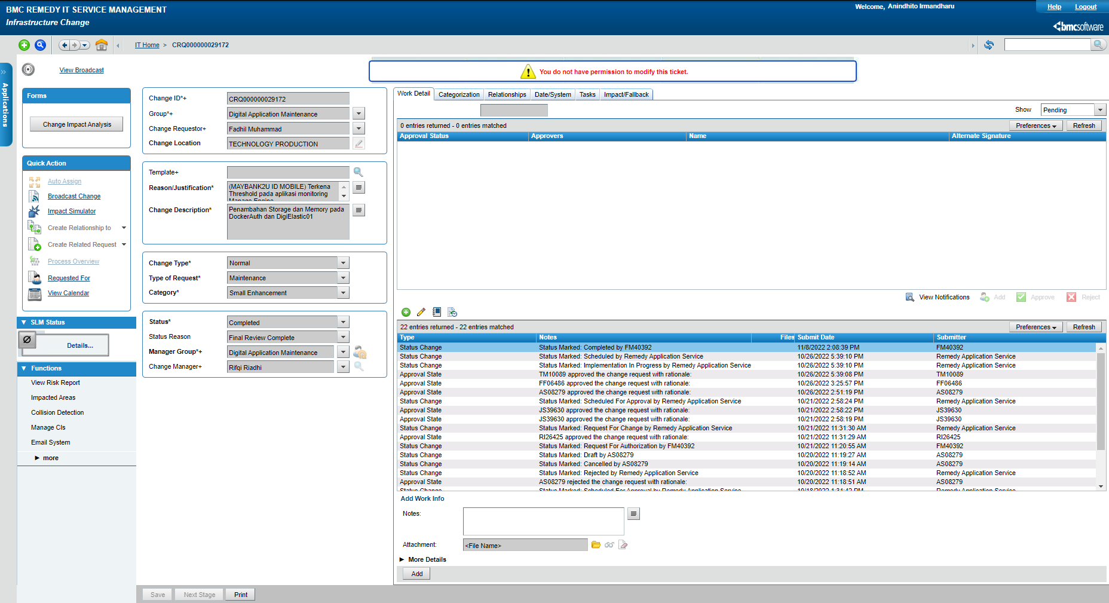
Improvement Ideas (1)
Production Change Request (PCR) documentation and process streamlining
Documentation about requestor flow
Documentation about change type explanation (legends/list of category)
Approval centralization, and by system.
Notes:
Untuk selanjutnya saya ingin membahasi improvement ideas yang saya dapatkan selama proses On-The-Job training
Yang pertama adalah proses administrative untuk deployment yang cukup membingungkan, setelah saya telusuri ini lebih ke minimnya dokumentasi tentang deployment, spesifiknya untuk ke flownya. Untuk mengatasi ini saya mempunyai ide untuk membuat dokumentasi flow administrasi deployment dan tidak hanya di blast template – template documents.
Untuk fix-nya sebenarnya cukup mudah dengan bertanya ke tim QC, namun alangkah lebih baiknya jika ada dokumentasinya, jadi seperti developer kan biasanya ada ya docs technical2 yang biasanya terdapat faq.
Yang kedua adalah list legend untuk change typenya karena tidak ada memo terkait change type
Yang ketiga adalah proses approvalnya, yang saya perhaitkan itu ada proses approval yang redundan.
Pertama adalah approval by e-mail.
Kedua diikuti dengan approval yang perlu di upload di SRA.
Ketiga adalah approval di BMC, sejumlah 2x.
Jadi disini user menggunakan 3 system yang berbeda (outlook, sra dan bmc)

Slide 23
Big thanks to my awesome team !
My Mentor Pak Tony dan Pak Rifqi
Digital Application Maintenance Team
Human Capital Team for Coordinating OJT Program
And all Maybankers who helped me throughout my journey

Slide 26
Appendix : Reference

Slide 27
Initiative Project (1) – MBI Knowledgebase
During OJT period I also collaborated with various IT members of Maybank and created KnowledgeBase MBI.
Tools Used :
OracleDB
Spring-Boot
Thymeleaf
Notes:
Selama proses OJT saya juga membuat project inisiatif yang ditujukan untuk mempermudah BAU Tim IT Maybank
Disini saya membuat KnowledgeBase MBI atau, nah apasih itu KnowledgeBase? , KnowledgeBase adalah aplikasi yang mempunyai tujuan untuk melakukan sentralisasi informasi sehingga berbagai informasi dapat terorganisir dan bisa ter dokumentasikan dengan baik.
.

Slide 28
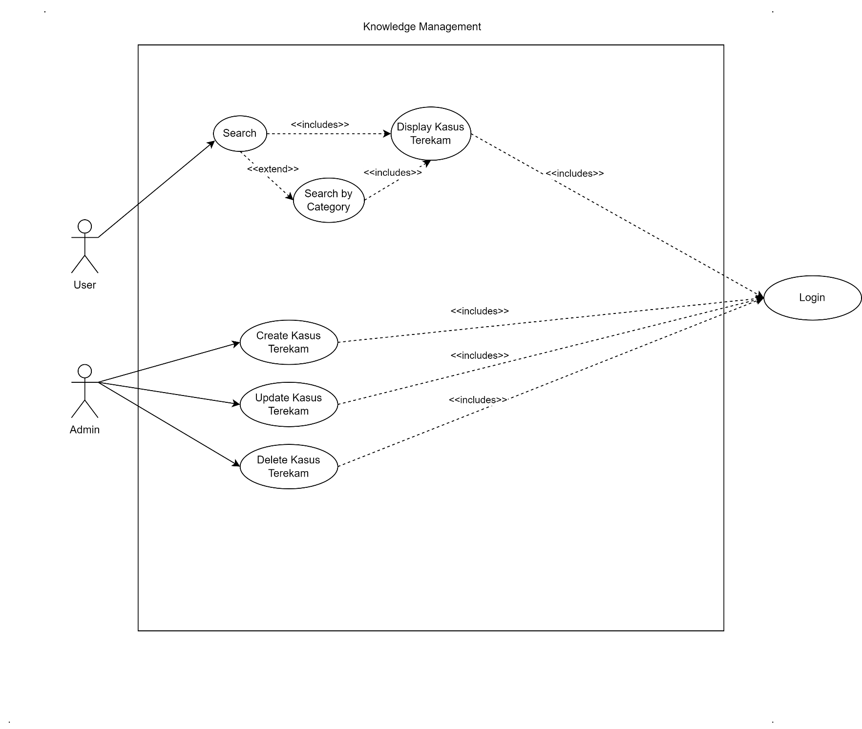
Initiative Project (1) – MBI Knowledgebase
Notes:
Di dalam ini aplikasi user bisa melakukan search berbagai macam informasi untuk mensupport bau-nya. Jadi kalau sudah ada peristiwa yang terekam user dapat menggunakan informasi ini sebagai panduan
Untuk informasi – informasi yang terekam nantinya akan di manage oleh para admin aplikasi KnowledgeBase MBI

Slide 29
Initiative Project (1) – MBI Knowledgebase
HTML
CSS
Thymeleaf
JavaScript
Front-End
Java
Back-End
Oracle Database
Database
Docker
App-server
Linux
Server
Notes:
Aplikasi knowledgebase dibuat dengan framework Spring Boot dengan database Oracle.
Knowledgebase sendiri sudah di deploy dengan Docker agar bisa di replicate dan di house keep dengan mudah.

Slide 30
Initiative Project (2) – MBI ScriptScheduler
During OJT period I also collaborated with various IT members of Maybank and created ScriptScheduler MBI.
Tools Used :
OracleDB
Spring-Boot
Thymeleaf
Notes:
Selanjutnya ada ScriptScheduler, script scheduler adalah aplikasi yang di desain untuk memanage job – job housekeeping di server maybank.
Dengan script scheduler, task atau job housekeeping nantinya diharapkan bisa di automasi dengan apikasi script scheduler

Slide 31
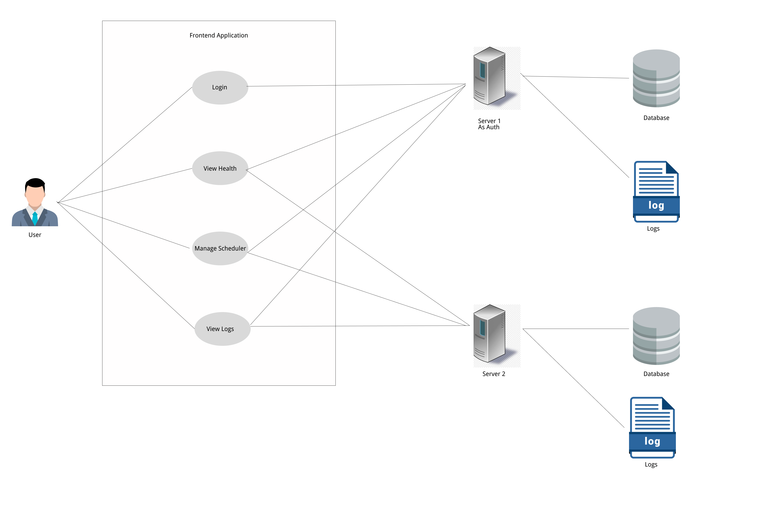
Application Target User (Use Case Diagram)
Notes:
Di aplikasi ini user mempunyai beberapa menu sebagai berikut :
1. melakukan check health status di server yang dituju
2. edit/create new housekeeping job
3. melihat log hasil housekeeping untuk memverifikasi output dari job housekeepingnya jika diperlukan

Slide 32
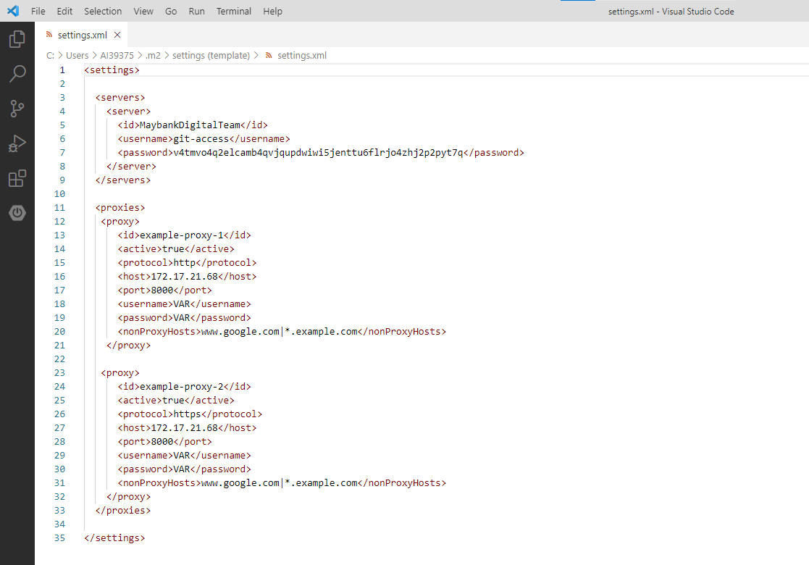
Improvement Ideas (2)
Better documentation for development environment
Documentation about specific workflow of each unit/division
Documentation/Update documentation about Standard Operantional Procedure
Notes:
Dokumentasi terkait “flow” development di maybank bisa di improve,
Jadi gambar yang ada di slide ini adalah contoh konfigurasi m2 agar laptop maybankers bisa connect dengan repo internal maybank.
Jadi sebenarnya untuk dokumentasi deployment, cara running aplikasi, TSD, FSD sudah cukup lengkap namun terkadang dokumentasi setting esensial seperti konfigurasi workspace itu terlupakan, dan dokumentasi SOP-nya juga cukup sulit ditemukan.

Slide 33
Appendix : Drafts

Slide 34
Appendix : Notes
Dibuat Index/Summary dari activitynya
-
-
-

Slide 35
Appendix : Notes

